Slide 1
MARKOM2020 Et langsiktig utviklingsprosjekt for maritim professjonsutdanning
Norge skal ha maritim profesjonsutdanning
i verdensklasse

Slide 2
Simulatorer i maritim kompetanseheving
Resultat så langt, og veien videre
MUF-konferanse 22.11.2016

Slide 3
Bevilgning i 2016 – 15 millioner
KRITERIER:
Maritime simulatorer som brukes til opplæring av studenter i henhold til STCW kravene.
Tildeling av midler fordret en like stor egenbevilgning. 30 millioner kroner til oppgradering

Slide 4
Resultat
6 institusjoner oppgraderer brosimulatorer
6 institusjoner oppgraderer maskinromsimulatorer
3 institusjoner oppgraderer maritimt kommunikasjons simulatorer.
3 Universitet/høyskoler får midler
7 fagskoler får midler

Slide 5
Veien videre

Slide 6
Pedagogisk riktig bruk av simulatorer
Kvalitet i simulatorbasert undervisning.
Hvordan skal simulatorer brukes for å heve kvaliteten på den maritime utdanningen.

Slide 7
Simulatorer som støtte i FoU-arbeidet
Nyttig verktøy til ulik forskning
Hvordan kan simulatorer være en ressurs i maritime forskningsprosjekter

Slide 8
Hva skal Markom2020 ha fokus på ?

Slide 9
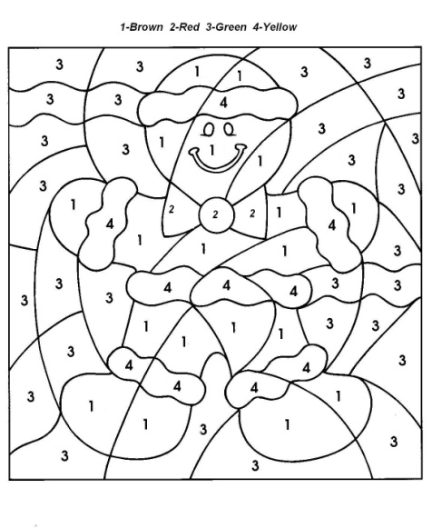
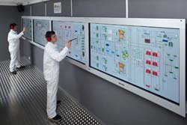
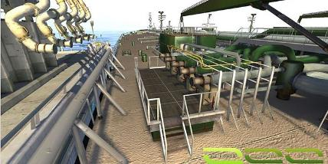
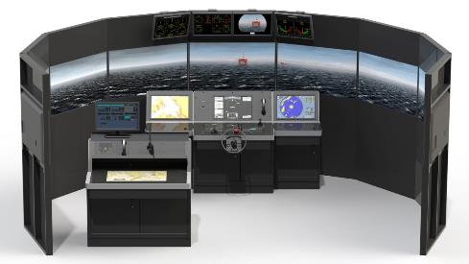
Videreutvikle dagens systemer

Slide 10
Utvikle ny kompetanse med kjent teknologi

Slide 11
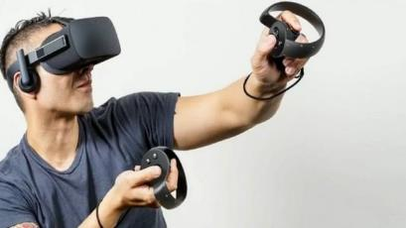
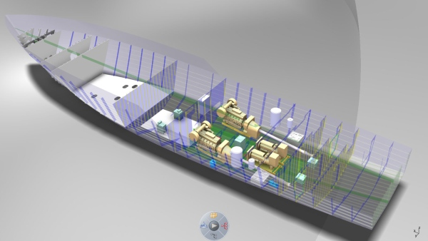
Endre måten vi formidler kunnskapen med ny teknologi

Slide 12
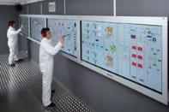
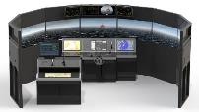
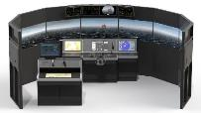
Regionalisering - nettverk

Slide 13
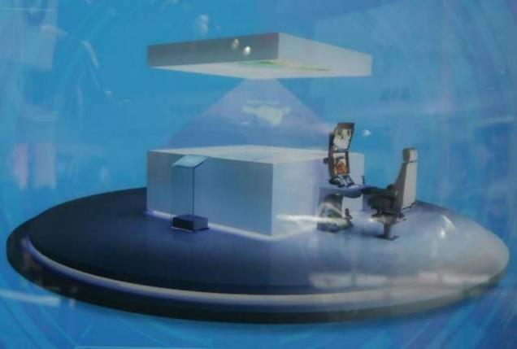
Utvikle fremtiden
China Shows Off Holographic Ground Control System for Drones

Slide 14
Retningsvalg for simulatorbruk i maritim næring
Det bør opprettes en nasjonal kompetansegruppe simulator for de maritime skolene.

Slide 15
Oppgaver det bør samarbeid på
Rådgiver og ekspertise på spesifikasjoner.
Felles forhandlinger og innkjøp
Felles kontraktsarbeid
Felles driftsavtaler
Felles teknisk support
osv

Slide 16
Retningsvalg for simulatorbruk i maritim næring
Senter for fremragende utdannelse
Være en ressurs i utvikling av fremtidens simulatorer til den maritime næringen
Videreutvikle ansatte i mulighetene med maritime simulatorer
Sikre at alle studenter har simulatorbasert utdanning i verdensklasse
Sørge for at den maritime utdanningen i Norge har det nødvendige utstyret for å levere ledende utdanning

Slide 17
Takk for oppmerksomheten…

